Slide 1
Опыт работы судебно-медицинских экспертов Краснодарского края на территории Запорожской области.

Slide 2
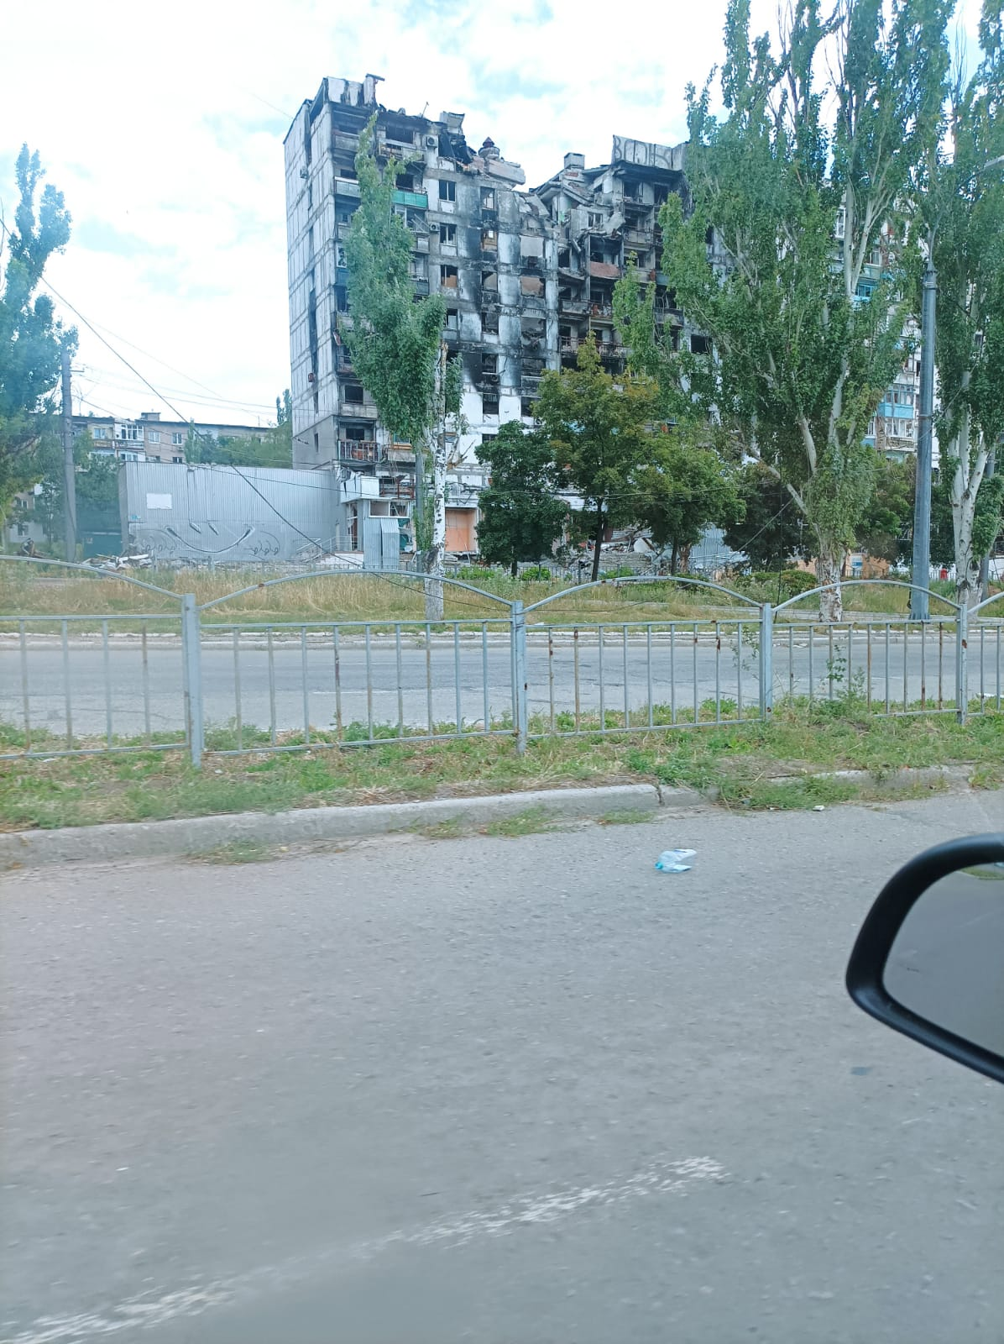
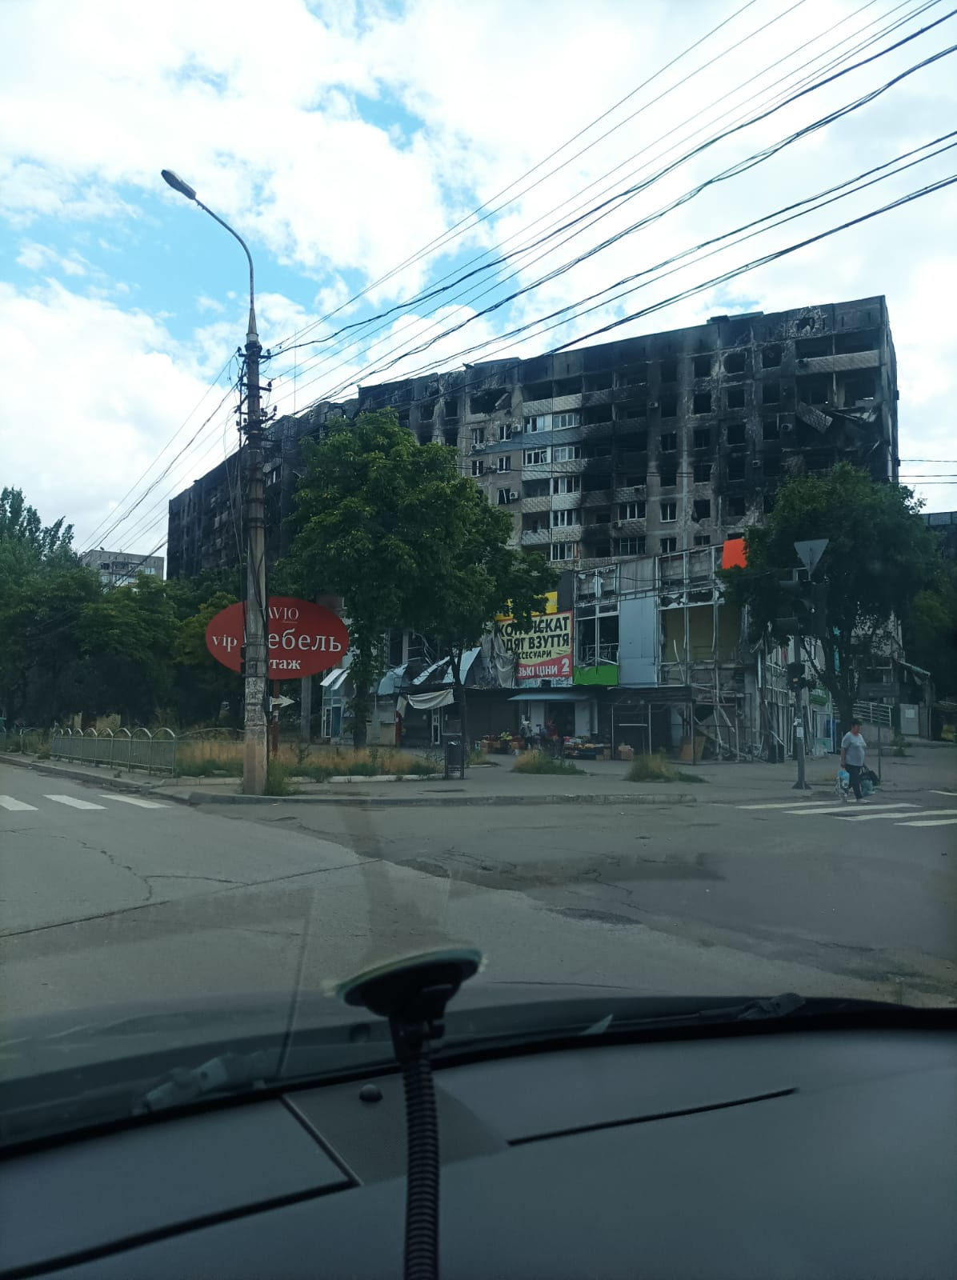
Мариуполь (ДНР)

Slide 3
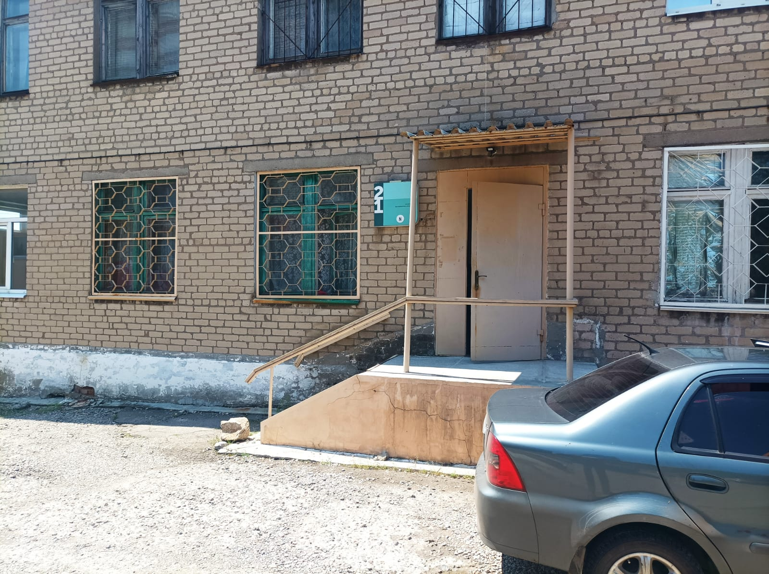
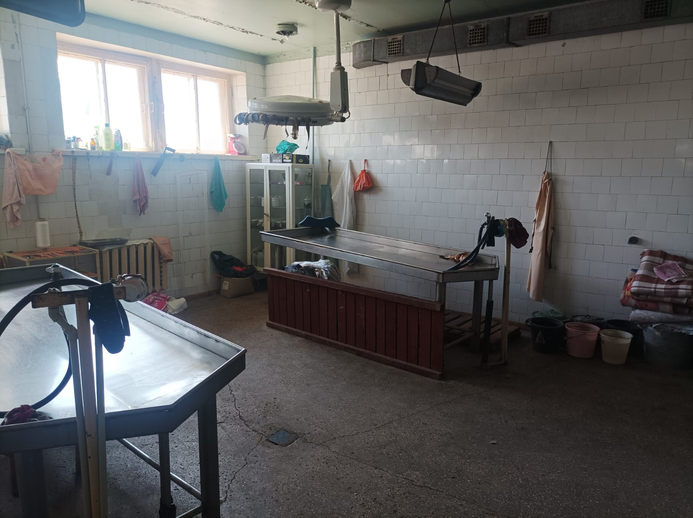
Бердянск

Slide 4
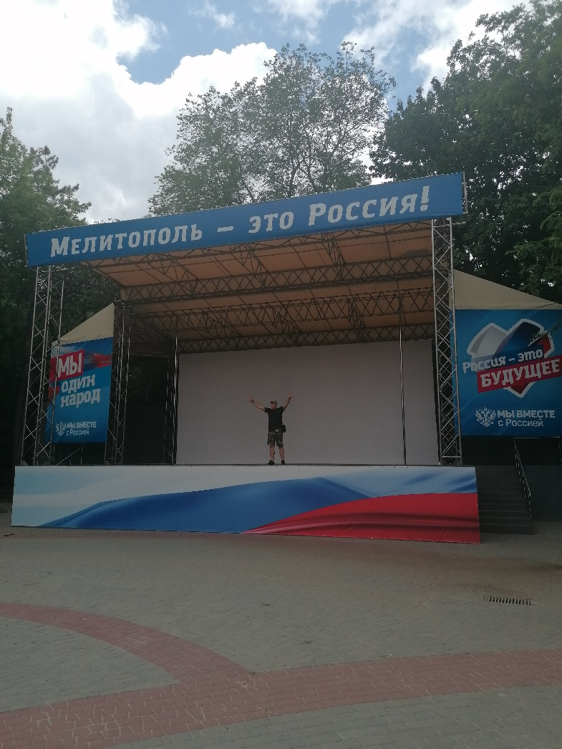
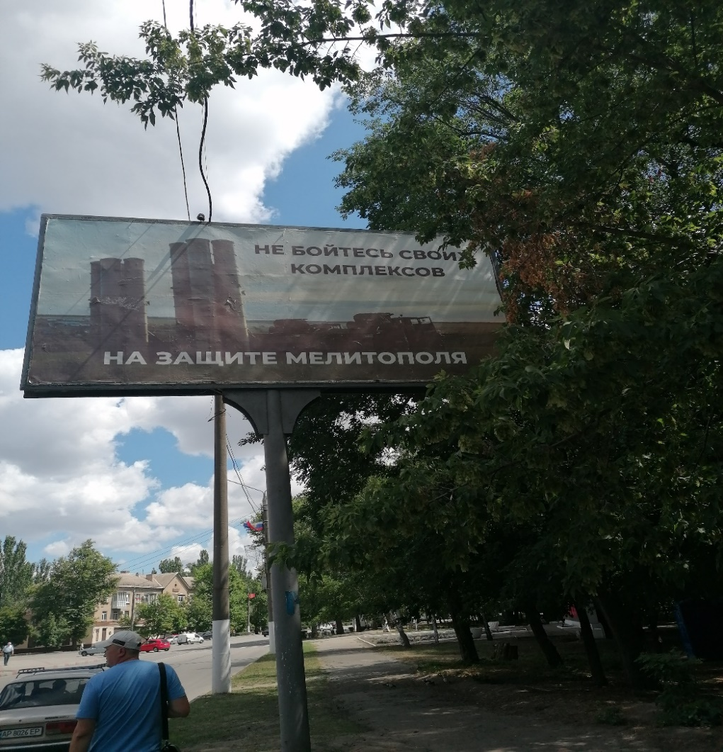
Мелитополь

Slide 5
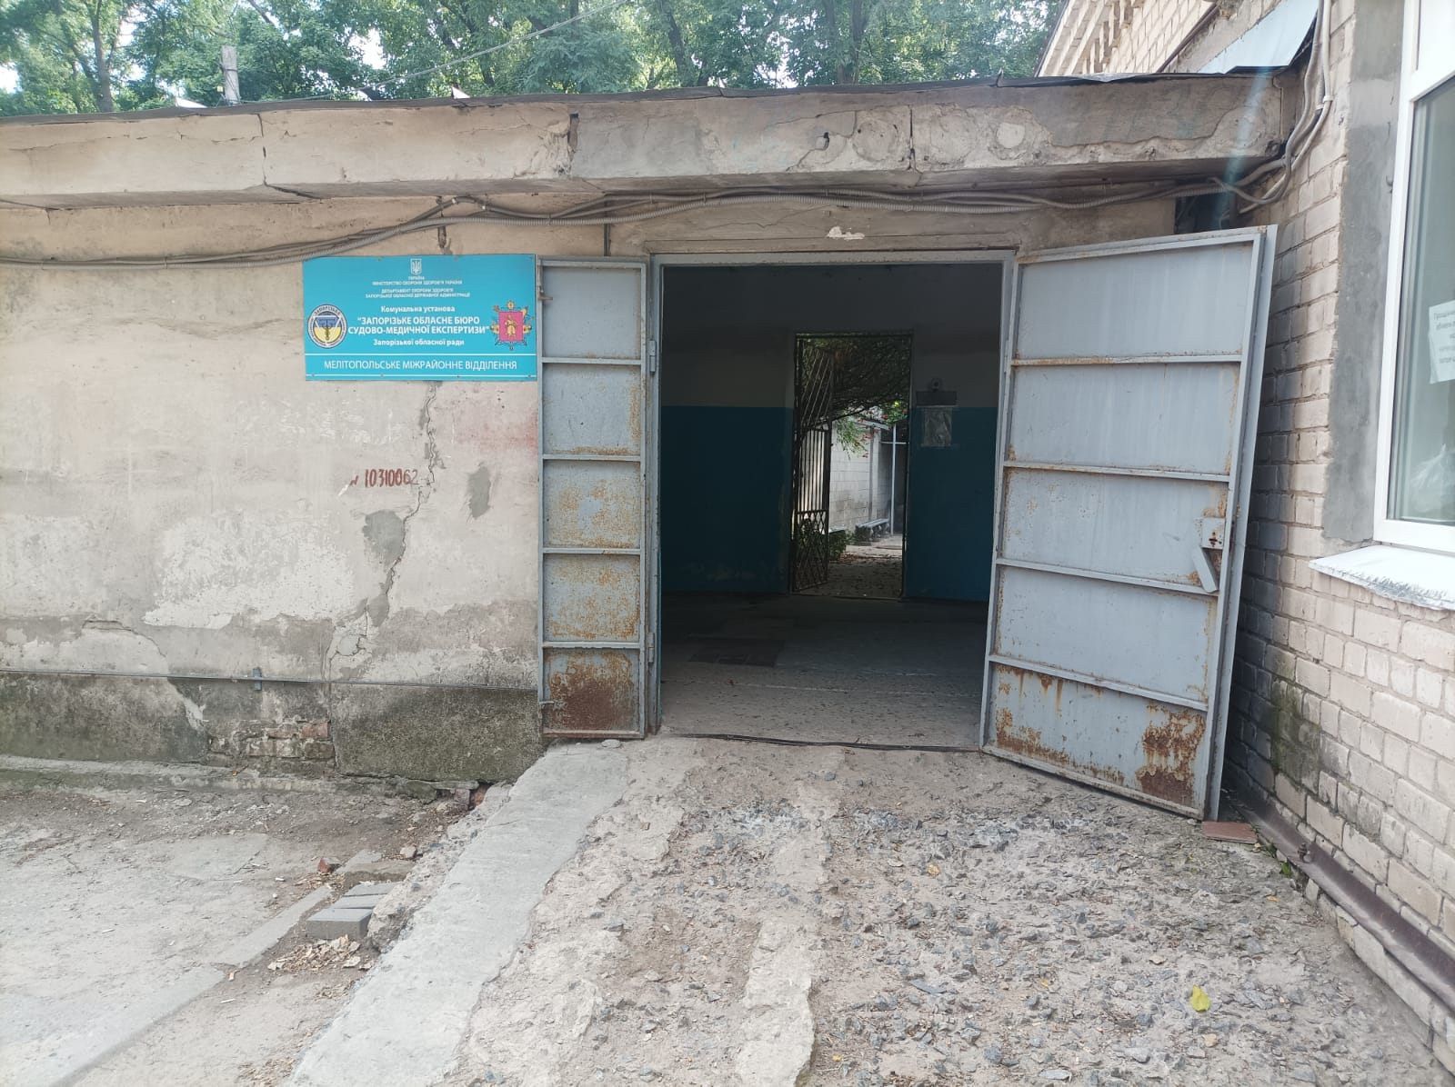
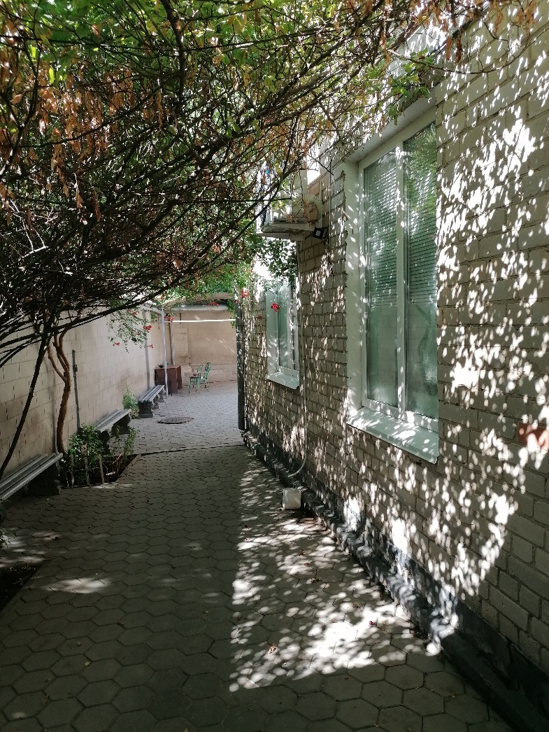

Slide 6
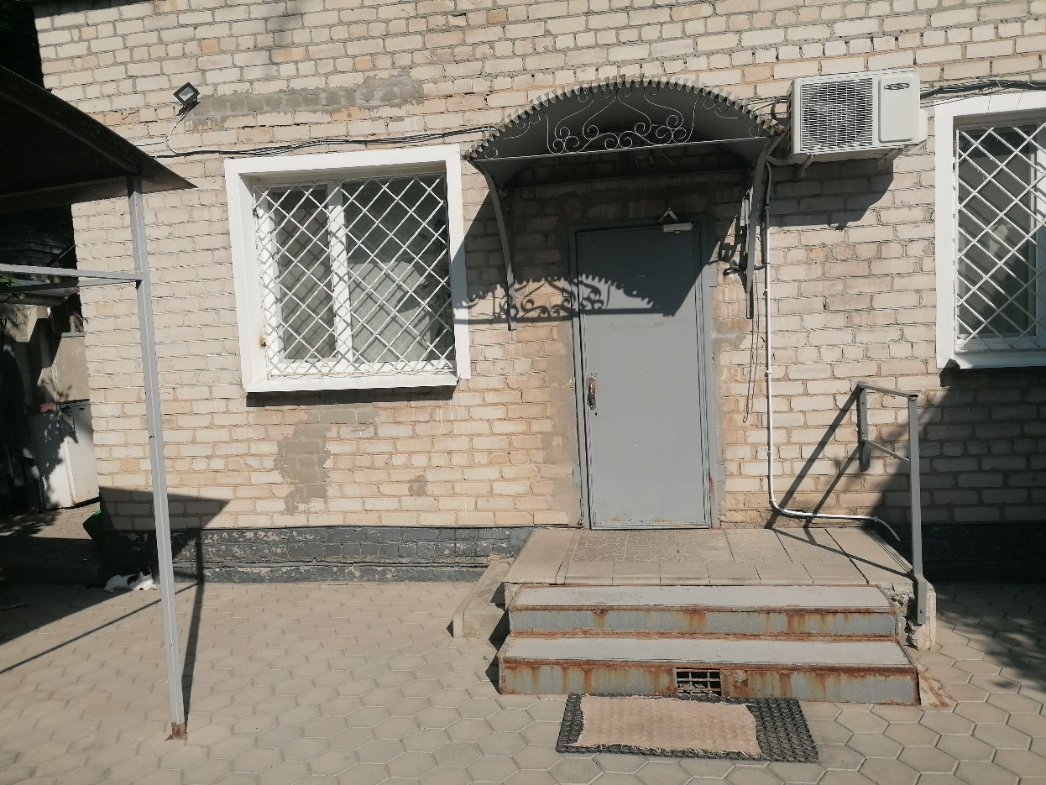
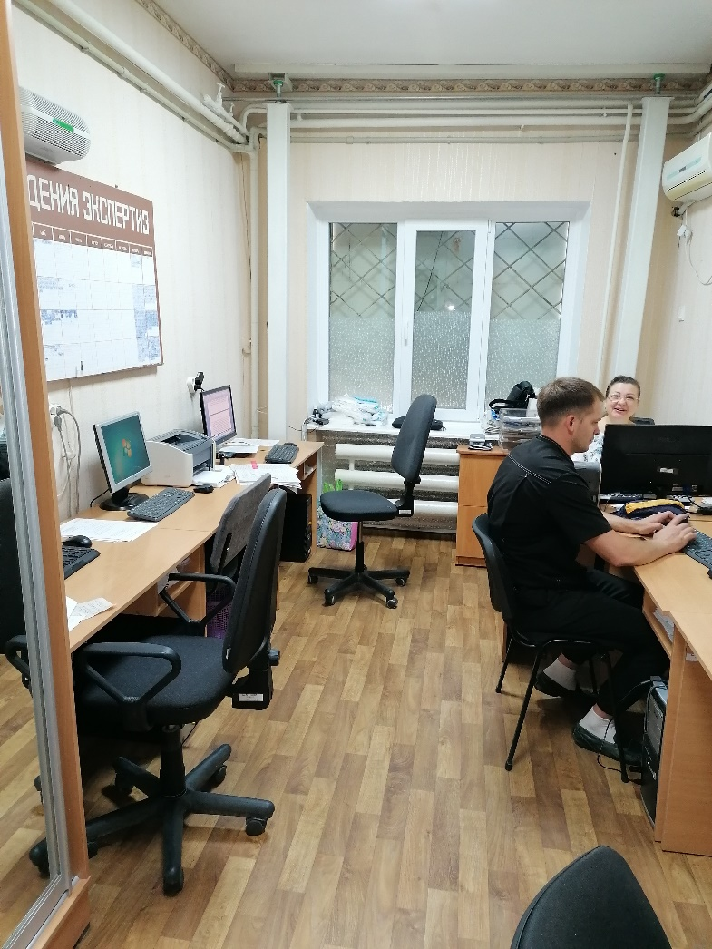

Slide 7
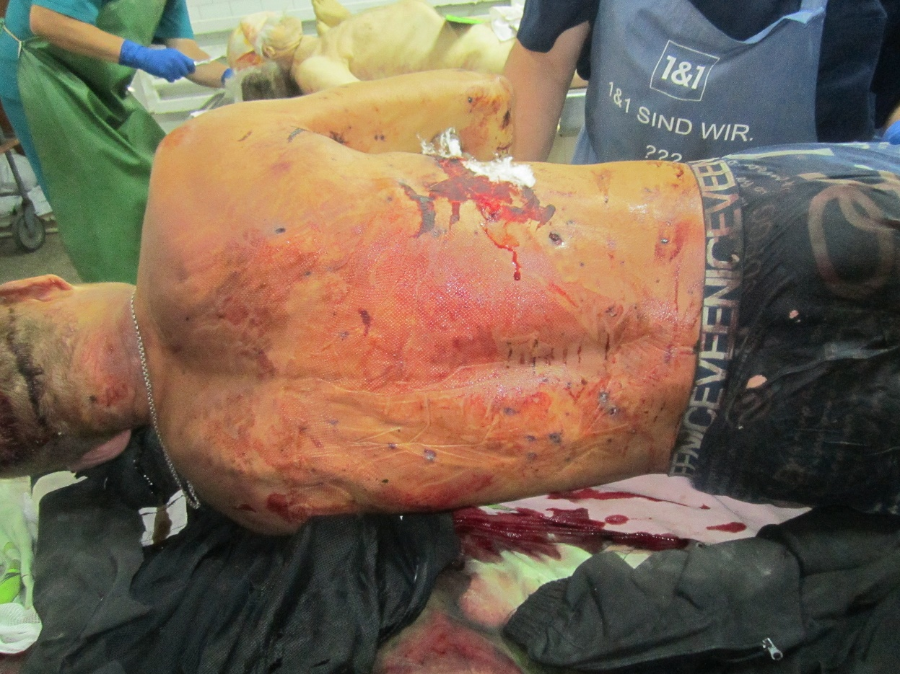
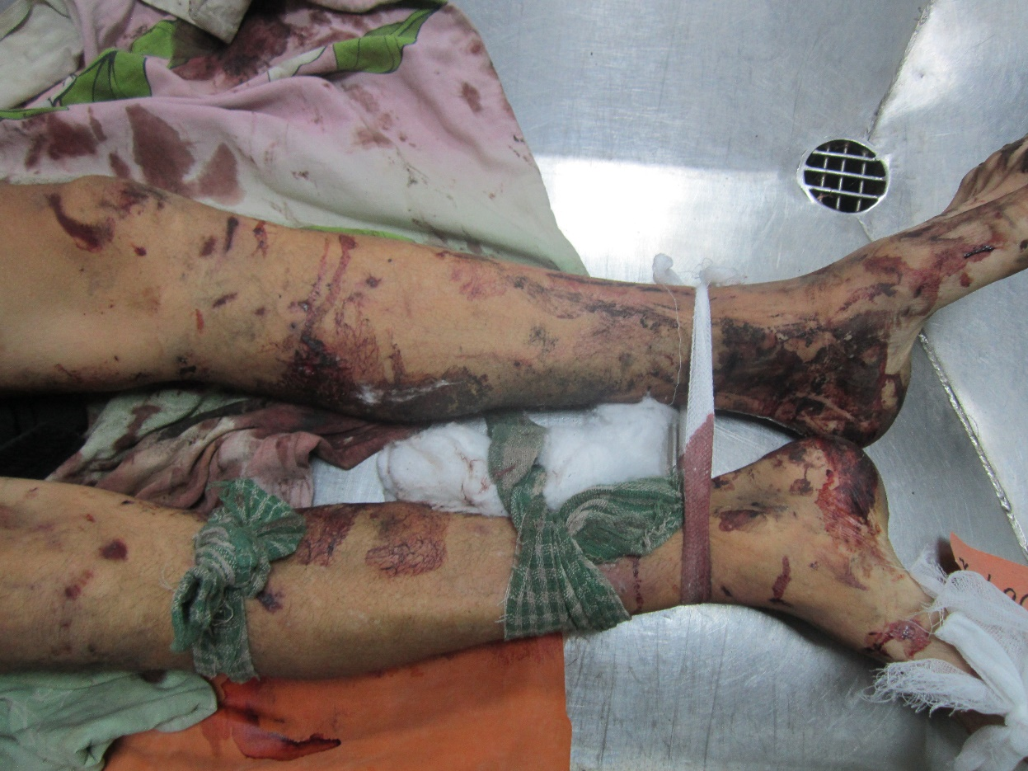
Минно-взрывная травма (множественные осколочные повреждения туловища и конечностей)

Slide 8
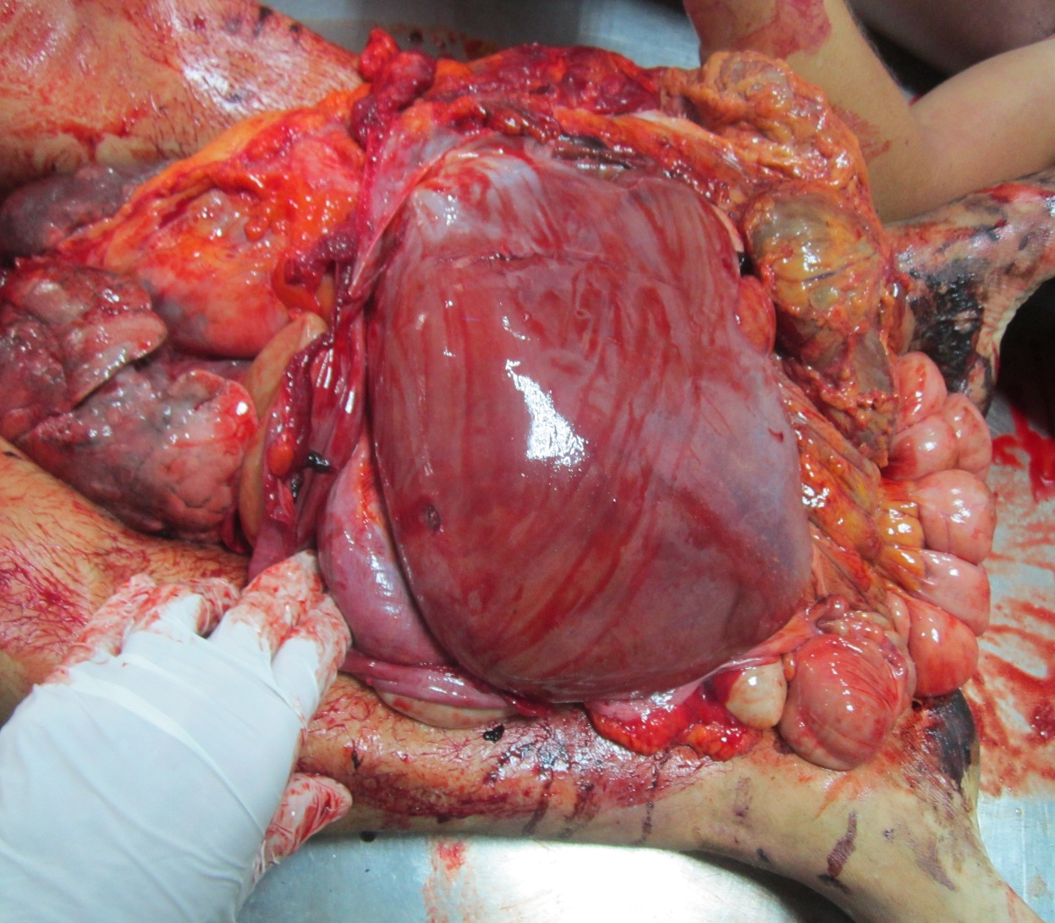
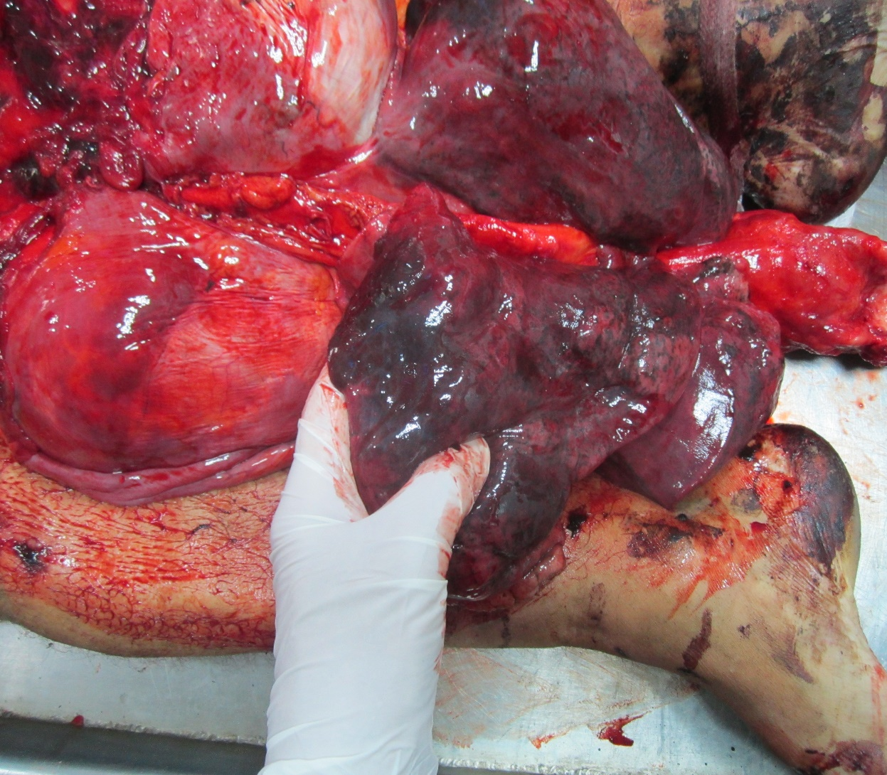
Множественные повреждения внутренних органов

Slide 9
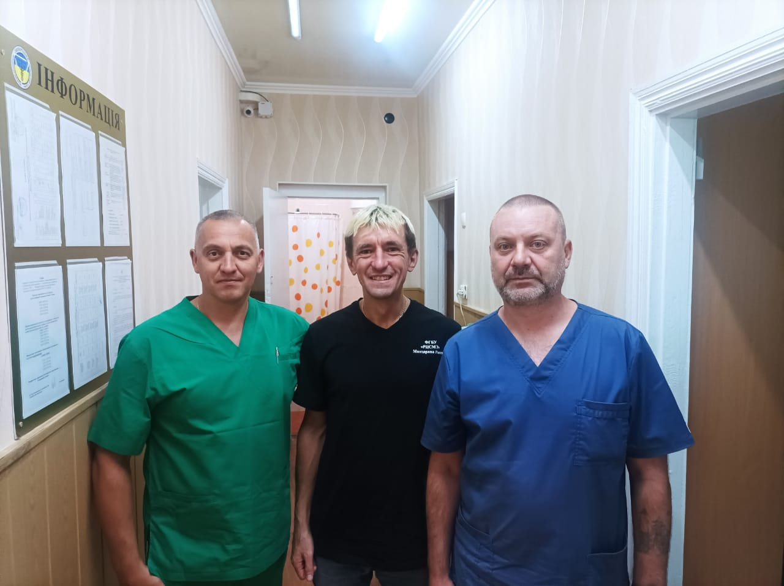
Организационно-методическая работа

Slide 10
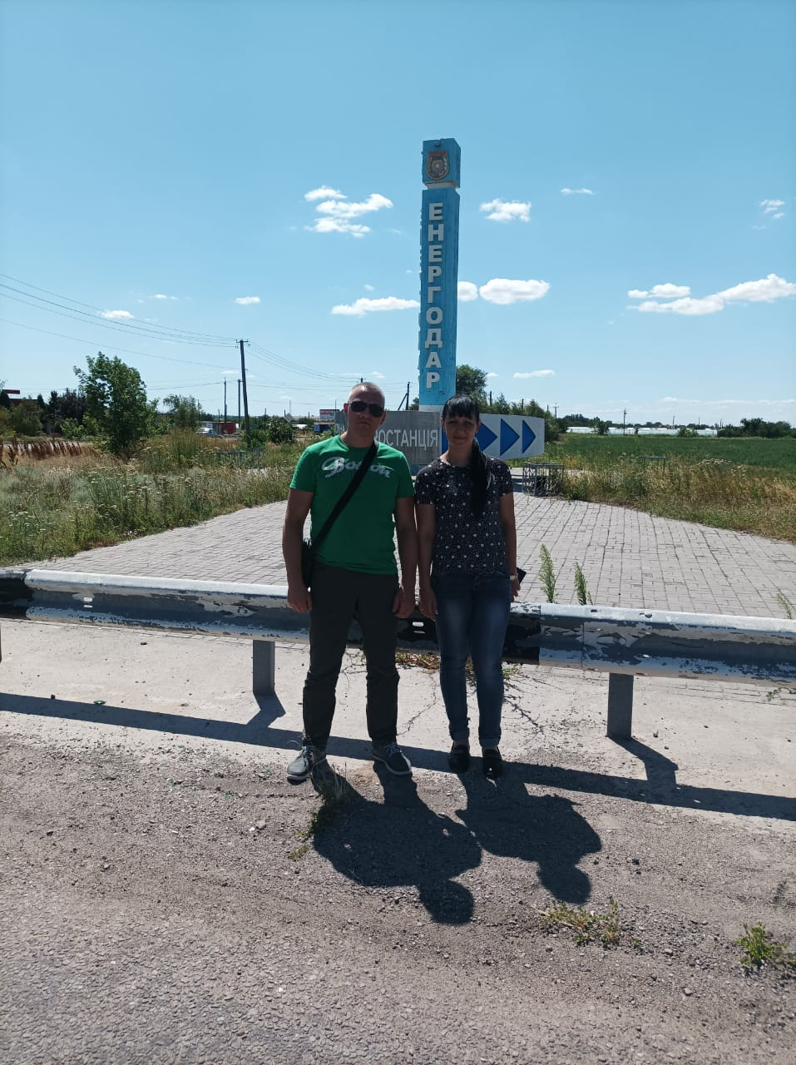
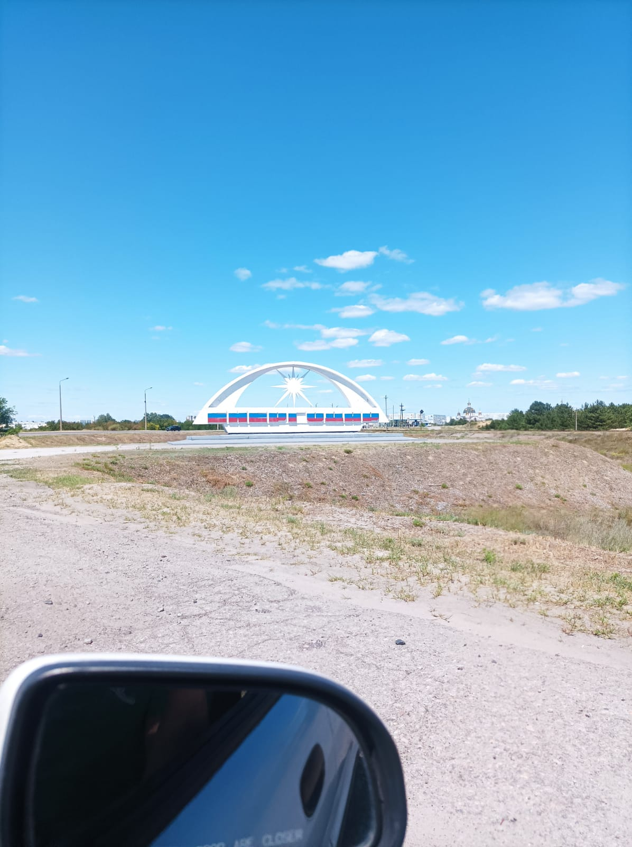
Энергодар

Slide 11
1 группа (с 11.07.2022 года по 24 июля 2022 года) В.Г. Ветров; А.Н. Соляной; А.В. Ермаков; Г.И. Иванов
1) Проведена организационно-методическая работа.
2) Проведено судебно-медицинских исследований трупов в отделении г. Мелитополь в количестве 23, из них:
а) скоропостижная смерть (заболевания) – 11;
б) плод ребенка – 1;
в) гнилостные изменения – 2;
г) насильственная смерть – 9
- убийство, проникающие колото-резанные ранения – 1;
- убийство, черепно-мозговая травма – 1;
- дорожно-транспортная травма – 3;
- взрывная травма – 2;
- повешение – 2.
3) Проведено судебно-медицинских исследований трупов в отделении г. Бердянск в количестве 30, из них:
а) скоропостижная смерть (заболевания) – 29; б) насильственная смерть – 1 (проникающие колото-резанные ранения)

Slide 12
2 группа (С 25.07.2022 года по 08.08.2022 года). В.А. Малыха; А.С. Пенкин; Д.Г. Шабанов; Е.П. Пиманов.
1) Проведена организационно-методическая работа.
2) Проведено освидетельствований живых лиц – 3.
3) Проведено судебно-медицинских исследований трупов в отделении г. Мелитополь в количестве 28, из них:
а) скоропостижная смерть (заболевания) – 15;
б) ребенок – 1;
в) гнилостные изменения – 2;
г) насильственная смерть – 10 (колотое ранение бедра – 1; черепно-мозговая травма – 1; дорожно- транспортная травма – 1; взрывная травма – 1; огнестрельная травма – 1; электротравма – 1; повешение – 4).
4) Проведено судебно-медицинских исследований трупов в отделении г. Бердянск в количестве 12, из них:
а) скоропостижная смерть (заболевания) – 7;
б) насильственная смерть – 5 (падение с высоты – 1; электротравма – 1; дорожно-транспортная травма – 2; термические ожоги – 1).

Slide 13
3 группа ( С 08.08.2022 года по 22.08.2022 года) А.В. Стукалец; Д.И. Морозов.
1) Проведена организационно-методическая работа.
2) Проведено освидетельствований живых лиц – 2.
3) Проведено судебно-медицинских исследований трупов в отделении г. Мелитополь в количестве 35, из них:
а) скоропостижная смерть (заболевания) – 22;
б) насильственная смерть – 13:
- падение с высоты – 1;
- убийство, тупая сочетанная травма – 1;
- закрытая черепно-мозговая травма – 1;
- дорожно-транспортная травма – 2;
- термические ожоги – 1;
- взрывная, осколочная травма – 3;
- убийство, удавление руками – 1;
- повешение – 1;
- утопление – 1;
- аспирация -1.

Slide 14
Спасибо за внимание!

